Slide 1
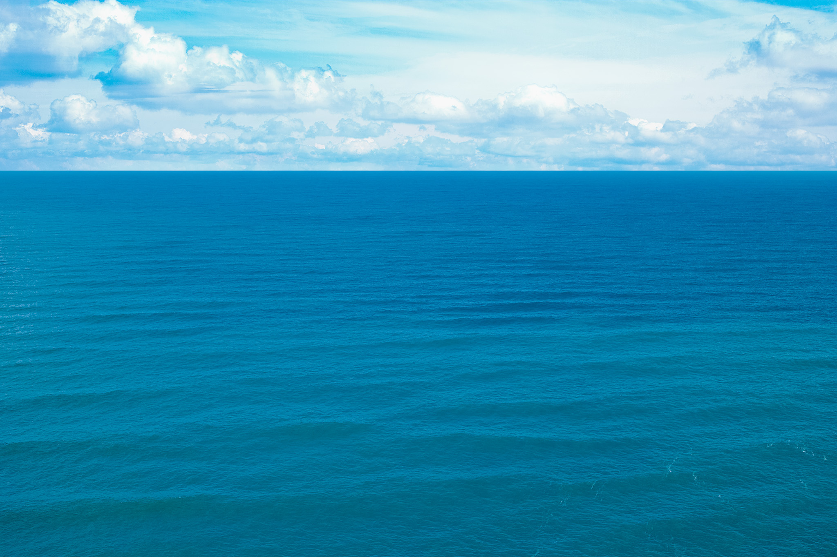
地域の気候と海の流れ
Notes:
みなさんが住んでいる地域の気候は、たとえ海が見えないところでも、海の影響を受けています。
ここでは、日本周辺の海を中心に、地域の気候と海流の関係について解説します。
【補足】
以下、小学校5年社会で学ぶ日本周辺の代表的な海流、気候の違いをベースに説明。
最後に、日本の地域の気候の違いが世界規模でも見られること、日本周辺の海は地球全体の海洋の一部であることを感覚的につかむことが目標。

Slide 2
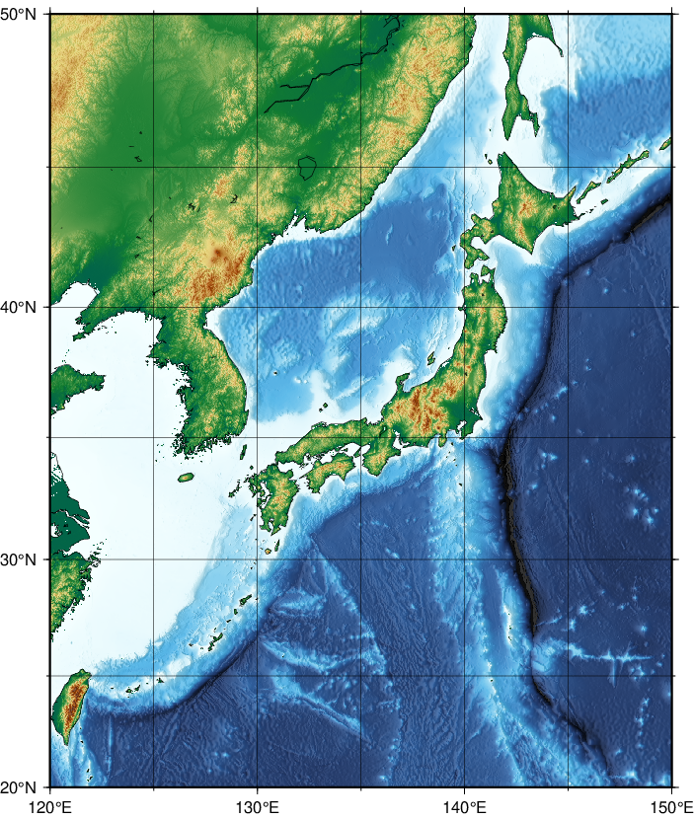
日本の周りの主な海流
オホーツク海
暖流：黒潮、対馬海流
リマン海流
日 本 海
親 潮
対馬海流
寒流：親潮、リマン海流
対馬海峡
東シナ海
黒 潮
太 平 洋
Notes:
日本の周りを流れる主な海流として、暖流の黒潮と対馬海流、寒流の親潮とリマン海流があります。

Slide 3
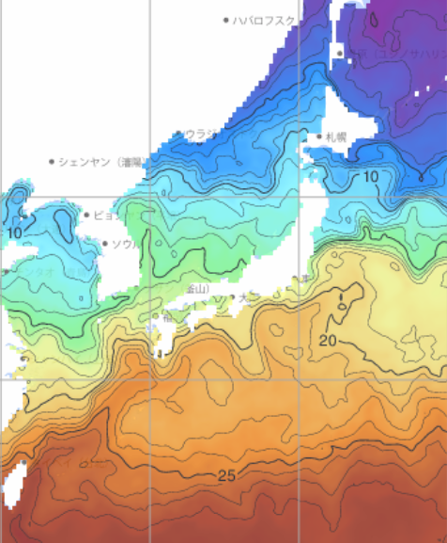
日本の周りの主な海流
オホーツク海
暖流：黒潮、対馬海流
リマン海流
比較的水温が高く、温かい
日 本 海
親 潮
対馬海流
寒流：親潮、リマン海流
比較的水温が低く、冷たい
東シナ海
黒 潮
太 平 洋
気象庁HPより 各種データ・資料 海面水温実況図 2020年5月7日付
Notes:
日本周辺海域の海面水温分布と比べると、暖流が流れているところは赤い分布で、水温が高く温かい様子が分かります。
また、寒流が流れているところは青い分布で、水温が暖流の流れているところに比べて低く、冷たい様子が分かります。

Slide 4
日本の周りの主な海流
オホーツク海
暖流：黒潮、対馬海流
リマン海流
比較的水温が高く、温かい
日 本 海
親 潮
対馬海流
寒流：親潮、リマン海流
潮 目
比較的水温が低く、冷たい
東シナ海
黒 潮
太 平 洋
気象庁HPより 各種データ・資料 海面水温実況図 2020年5月7日付
Notes:
暖流の黒潮と、寒流の親潮がぶつかるところは「潮目」と呼ばれています。ここでは、栄養塩が豊富で酸素濃度も高い寒流の水と、それらの濃度の低い暖流の水が入り混じることで、魚のえさとなるプランクトンが増えやすくなっており、それぞれの海流に乗ってきた、北と南の魚が多く集まるところになっています。
【補足】
深層水湧昇域である北太平洋亜寒帯循環から派生する親潮は栄養塩濃度は高いが、熱帯域を起源とする黒潮水はほぼ枯渇している。
栄養塩濃度は、季節や年によっても異なるが、以下は全球規模の統計によるマッピングから目視で拾ったおおよその値
（World Ocean Atlas 2018、https://www.nodc.noaa.gov/OC5/woa18f/index.html）。
NO3-N (硝酸態窒素) 親潮域 10-20μmol/kg 黒潮域 0-1μmol/kg
SiO4（ケイ酸塩）親潮域 10-30μmol/kg 黒潮域 0-5μmol/kg
DO（溶存酸素）親潮域 280-320μmol/kg 黒潮域 200-240μmol/kg

Slide 5
日本の周りの主な海流
オホーツク海
宗谷海峡
暖流：黒潮、対馬海流
津軽海峡
比較的水温が高く、温かい
赤道～亜熱帯域から北上
日 本 海
対馬海流
寒流：親潮、リマン海流
対馬海峡
東シナ海
黒 潮
太 平 洋
気象庁HPより 各種データ・資料 海面水温実況図 2020年5月7日付
Notes:
次に、それぞれの海流の特徴を見てみましょう。
黒潮は、はるか南の赤道域から、台湾沖など亜熱帯域を通過し、東シナ海を北上して九州と奄美大島の間の海峡から太平洋に入り、日本の南岸に沿って流れ、房総半島沖を東に流れる海流です。流速は時速7.2キロ(4ノット、約2m/s)以上に達する箇所もあります。
対馬海流は、黒潮と東シナ海で枝分かれした暖流で、日本海沿岸に沿って北上します。末端の一部は青森と北海道の間の津軽海峡、北海道とサハリンの間の宗谷海峡を抜けて、それぞれまた沿岸を流れていきます。流れは黒潮ほど速くなく、平均でおよそ黒潮の半分くらいのスピードです。
【補足】
黒潮：点線は紀伊半島～東海沖で大きく南下し蛇行する「黒潮大蛇行」期のおよその流路。水深200mで15℃の等温線が黒潮の流軸（流れの中心）の目安となっている。
対馬海流：大蛇行ほどではないが蛇行するという説と、親潮のように分枝しており第3まであるとする説（例：川辺、1982）がある。

Slide 6
日本の周りの主な海流
オホーツク海
暖流：黒潮、対馬海流
リマン海流
日 本 海
親 潮
寒流：親潮、リマン海流
比較的水温が低く、冷たい
亜寒帯域から千島列島沿いに南下
東シナ海
太 平 洋
気象庁HPより 各種データ・資料 海面水温実況図 2020年5月7日付
Notes:
一方、寒流の親潮は、亜寒帯域のカムチャッカ半島沖から、千島列島の南側に沿って南下し、北海道や東北の東の沖まで達します。流れとしては弱く、流速は速いときでも時速1.8キロ（1ノット、約0.5m/s)を超える程度で、黒潮の4分の1くらいです。
またリマン海流は、ロシアから朝鮮半島にかけてユーラシア大陸の東岸を南下する寒流です。日本の岸まで直接流れてくることはあまりないですが、対馬海流と共に潮目を形成し、日本海に豊かな漁場をもたらしています。
【補足】
親潮：気象庁HPで「北海道東方や釧路沖、三陸沖などに存在する低温・低塩分で溶存酸素量が多く、 栄養塩に富んだ水を親潮ということもあり」としているのは、明確な流軸が無く、水質の似通った海水のまとまり「水塊」と見なされるためと考えられる。分布の目安としては、水深100mで水温5℃の等温線。
リマン海流：リマンは「大河の河口」、ここではアムール川河口を指す。対馬海流がサハリン西岸を北上した末に、アムール川の淡水を取り込んで南下するとする説もある

Slide 7
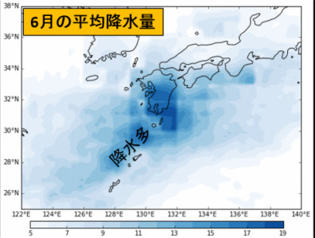
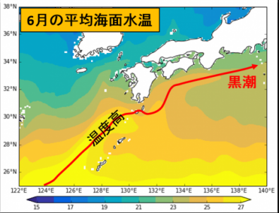
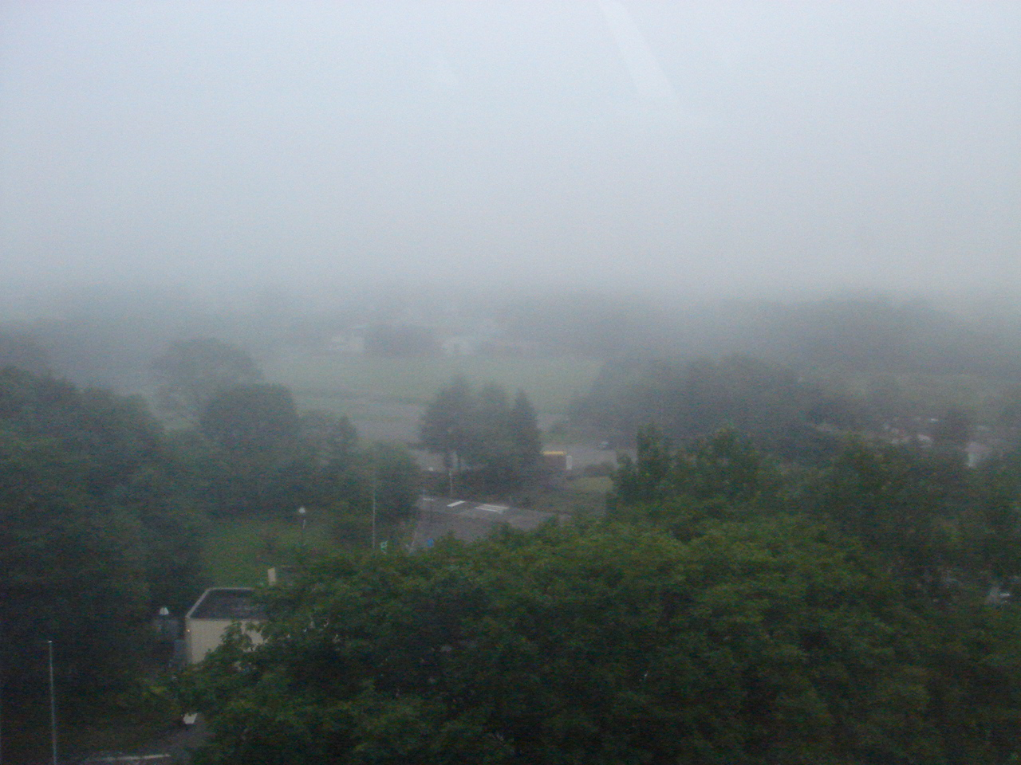
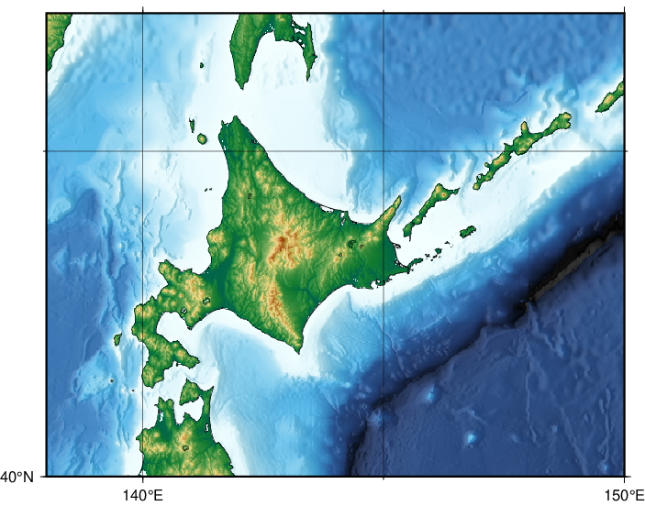
海と風がつくる気候
『夏の太平洋側は雨が多い』
梅雨の時期の入り始め（6月）
黒潮の影響で九州では
他地域より雨量が多い傾向
JAMSTEC『黒潮親潮ウォッチ』 2015年6月15日記事より
『北海道には梅雨がない』 代わりに…
えぞつゆ
蝦夷梅雨（6月）
起こる過程は異なるが、
梅雨に似た天候が続く
親潮
釧路
北海道東岸（6～8月）
太平洋
高気圧
南からの暖かく湿った空気が
親潮に冷やされて
太平洋側に海霧をつくる
釧路市郊外の海霧。「じり」とも呼ばれる
Notes:
こうした主な海流のうち、日本の近くを流れる黒潮・親潮・対馬海流と、地域の気候の特徴との関わりについて見ていきます。
まず『夏の太平洋側は雨が多い』という特徴について、これは6月から7月にかけての「つゆ」の雨雲、梅雨前線によるものですが、「つゆ」の時期の初めの方では、特に九州で雨の量が黒潮の影響を受けて多くなりやすいことが分かってきました。真夏になると、どこも温められて海水の温度差が小さくなるのですが、梅雨入りの頃はまだ黒潮の流れているところの方が温かいために、雲がより発生しやすいのではないかと考えられています。
一方、『北海道では梅雨がない』といわれますが、実際には「蝦夷梅雨」という梅雨に似た天気が続くことがあります。また、夏の時期の太平洋側では、南の夏の高気圧からの湿った風が親潮によって冷やされ、海霧を発生させます。この海霧が陸上にかかると気温は下がり、周辺地域と最高気温で10度近い差が生じることもあります。
【補足】
5年社会
梅雨といっても一様ではなく、地域によって降り方が違う時期があり、その原因の一つとして黒潮の影響が指摘されている。
・6月は気温・海面水温が高くなく、黒潮による水温差が顕著。7月になると黒潮とその周辺で水温差がなくなる（JAMSTEC『黒潮親潮ウォッチ』より）
『黒潮親潮ウォッチ』 2015年6月15日記事：http://www.jamstec.go.jp/aplinfo/kowatch/?p=999
『黒潮親潮ウォッチ』 2016年7月8日記事：http://www.jamstec.go.jp/aplinfo/kowatch/?p=2976

Slide 8
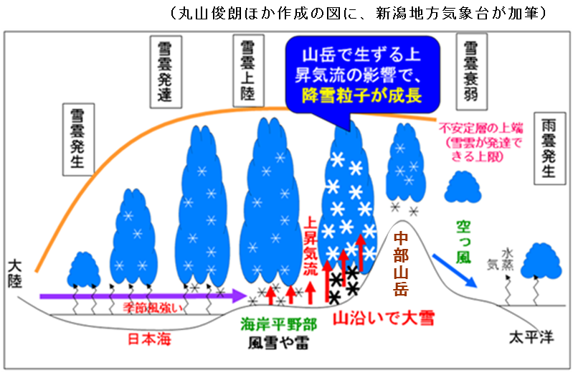
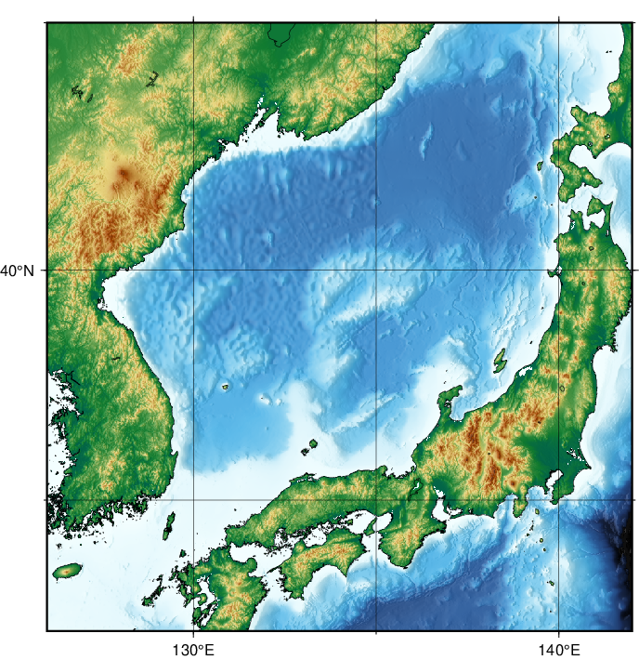
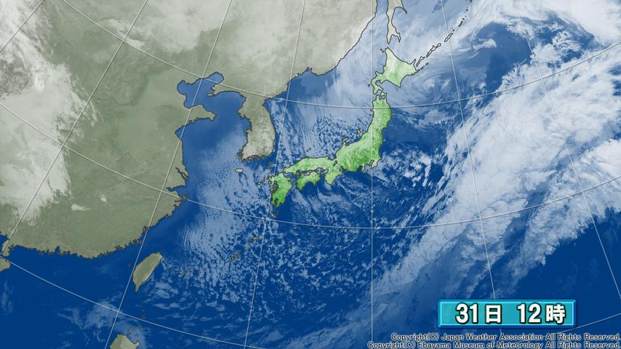
海と風がつくる気候
『冬の日本海側は雪が多い』
大陸からの乾いた冷たい
冬の季節風
対馬海流で
暖かい日本海
対流
水蒸気の
供給
冬の季節風
冬の日本海側の雪雲模式図(山雪の場合) 新潟地方気象台HPより
≈≈
≈≈
≈≈
≈≈
≈≈
≈≈
対馬海流
新潟地方気象台HPより
日本海で雲が発生
2020年1月31日の気象衛星画像 広島市江波山気象館HPより
Notes:
夏に続いて、冬の気候と海流について見てみましょう。冬は、日本海側で雪が多く降ります。これは、ユーラシア大陸から冷たく乾いた冬の季節風が吹いてくる間に、対馬海流であたためられた日本海から、対流によって水蒸気を上空に運び、雪雲を発生させるためです。日本海の上でできた雪雲は、日本の山地にあたるとさらに大きくなり、大雪を降らせます。
このように、黒潮、親潮、対馬海流が、海の中だけでなく、私たちの暮らす陸上の気候にもかかわっていることが分かります。
【補足】
5年社会
日本の気候：冬は日本海側で雪が多く、太平洋側で晴れるという原因の一つに、「日本の山地と季節風の影響」とあるが、より詳細に説明すると以下のようになる。
・その季節風はユーラシア大陸を発した時点では乾燥している（衛星画像より）→雲を作るための十分な水蒸気をもたない
・ユーラシア大陸の縁に位置するウラジオストクの冬季（12～2月）の気温は最高でもほぼ氷点下、日本海は冬季の海面水温が5-15℃と、温度差がある
(ウラジオストク平均気温情報：https://weatherspark.com/m/143113/1/Average-Weather-in-January-in-Vladivostok-Russia)
・いわゆる冬型の気圧配置と言われる、ユーラシア大陸側に高気圧・太平洋側に低気圧が配置した場合、北西からの季節風が強く、また大陸側が冷却し日本海との温度差が大きくなるため、雪雲が発達する。風にそって雲が形成され、「筋状の雲」が日本海上に分布する。
【4年理科】水の三態変化：水蒸気、対流

Slide 9
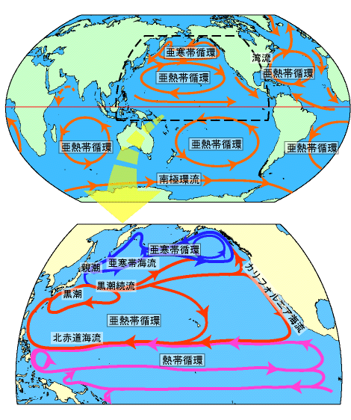
海と世界の気候
メキシコ湾流
黒潮と似た暖流
高緯度でも穏やかな気候
世界全体では…
太平洋・大西洋・インド洋にも赤道と極域の間で
大きく回る流れ(循環)
(例) アイスランドの首都
レイキャビーク (北緯64.1度)
1月の平均気温が
秋田市(北緯39.7度) と同じくらい
さらに深層でつながって
海全体で一周数千年の
大循環
親潮
黒潮
黒潮、親潮は
北太平洋を回る循環の一部
海洋表層の流れの模式図 気象庁HPより
Notes:
ここまで日本周辺の海を中心に、気候と海の関係について見てきましたが、もっと広く、海全体にも目を向けてみましょう。
海が気候に関わっているのは、日本の周辺だけではありません。
太平洋、大西洋、インド洋のそれぞれでは、温かい赤道帯と寒い北極・南極との間を回る循環が形成されており、さらに地球の海全体では、これらの循環が深いところでつながって、地球の海は一周数千年もかかる大きな循環をつくっています。黒潮・親潮は、こうした大きな循環の一部として流れています。
これらの海流によって、黒潮のような暖流で暖かくなっている地域、また親潮のような寒流によって涼しくなっている地域があります。
例えば黒潮と似た暖流として、北大西洋で、アメリカ大陸の東海岸に沿って北上するメキシコ湾流が流れています。アイスランド南部は北緯64度と高緯度にもかかわらず、冬の気温が周辺の国に比べて高くなっています。
これらの大きな循環以外にも、エルニーニョ現象など海の水温分布の変化によって、遠く離れた日本の天候が影響受けることが分かっています。また地球温暖化によって、海全体の水温は徐々に上がってきており、数年、数十年の規模で、世界全体で気候が変わるのではないかと考えられています。
日本の周りの海流は、こうした海全体の流れのほんの一部ですが、日本の地域の気候にさまざまな影響をおよぼしています。同じように、世界各地の気候と海にも目を向けて、地球全体でつなぎ合わせて、地球温暖化のような世界規模の気候についても考えてみましょう。
【補足】
アイスランド・レイキャビーク、ノルウェー・ベルゲン等ヨーロッパの西海岸では、北緯60度を超えてもメキシコ湾流の影響下にあって厳冬にならない
レイキャビーク https://www.weather-atlas.com/en/iceland/reykjavik-climate
ベルゲン https://www.weather-atlas.com/en/norway/bergen-climate
秋田 https://www.weather-atlas.com/en/japan/akita-climate
海洋大循環と気候の関係について詳細は、『大気・海洋の相互作用』（鳥羽良明編）など、全球的な海流によってもたらされる平均的な気候とは別に、年単位の大規模な気候変動をもたらすエルニーニョ等の原理については気象庁HP（https://www.data.jma.go.jp/gmd/kaiyou/data/db/climate/knowledge/pac/pacific_annual.html）など参照。

